Slide 1
20 Ekim 2022

Slide 2
SUNUM PLANI
Üniversitemizin Tanıtımı
Eğitim ve Öğretim
Araştırma ve Geliştirme
Toplumsal Katkı
Liderlik, Yönetim ve Kalite
Kalite Süreçleri
www.cu.edu.tr

Slide 3
TARİHÇE VE AKADEMİK BİRİMLERİMİZ
13 Şubat 1969 tarih ve 1099 sayılı kanun
Birimler
19 Fakülte
21
2 Yüksekokul
11 Meslek Yüksekokulu
38 Araştırma ve Uygulama Merkezi
Akredite olan program sayısı
1 Devlet Konservatuvarı
4 Enstitü
30 Kasım 1973 tarih ve
1786 sayılı kanun
12 Nisan 1972 tarih ve 1578 sayılı kanun
www.cu.edu.tr

Slide 4
PERSONEL SAYISI
Akademik Personel
2227
Profesör (559)
Doçent (210)
İdari Personel
4491
Kadrolu Personel (2086)
Sürekli İşçi (2361)
Dr. Öğr. Üyesi (280)
Araştırma Görevlisi (717)
Öğretim Görevlisi (461)
Geçici İşçi (44)
www.cu.edu.tr

Slide 5
ÖĞRENCİ SAYISI
Ön lisans ve Lisans
42.695
Ön lisans (13.116)
Lisans (30.579)
Lisansüstü
5.550
Yüksek Lisans (3.862)
Toplam
48.245 öğrenci
Yabancı Uyruklu 1.752 öğrenci (87 Ülke)
Doktora (1.688)
www.cu.edu.tr

Slide 6
Kalite Süreçleri
Kurumsal Akreditasyon Programı
www.cu.edu.tr

Slide 7
DIŞ DEĞERLENDİRME SÜREÇLERİ
2017 Kurumsal Dış Değerlendirme
2020 Kurumsal İzleme Programları
2022 Kurumsal Akreditasyon Programı
Kurumsal Akreditasyon Programı
www.cu.edu.tr

Slide 8
KALİTE SÜREÇLERİ
A1. Liderlik ve Kalite
A2. Misyon ve Stratejik Amaçlar
A3. Yönetim Sistemleri
A4. Paydaş Katılımı
A5. Uluslararasılaşma
B1. Program Tasarımı, Değerlendirmesi ve Güncellenmesi
B2. Programların Yürütülmesi (Öğrenci Merkezli Öğrenme Öğretme ve Değerlendirme)
B3. Öğrenme Kaynakları ve Akademik Destek Hizmetleri
B4. Öğretim Kadrosu
A. Liderlik, Yönetim ve Kalite
B. Eğitim ve Öğretim
C1. Araştırma Süreçlerinin Yönetimi ve Araştırma Kaynakları
C2. Araştırma Yetkinliği, İş birlikleri ve Destekler
C3. Araştırma Performansı
D. Toplumsal Katkı
C. Araştırma ve Geliştirme
D1. Toplumsal Katkı Süreçlerinin Yönetimi ve Toplumsal Katkı Kaynakları
D2. Toplumsal Katkı Performansı
www.cu.edu.tr
Kurumsal Akreditasyon Programı
www.cu.edu.tr

Slide 9
KALİTE SÜREÇLERİ
Liderlik, Yönetim ve Kalite
Politikalar
Kalite Komisyonu ve Kalite Koordinatörlüğü
Eğitim ve Öğretim
Akredite olmuş programlar
Öğrenci Dekanlığı
Araştırma ve Geliştirme
Kamu kurum ve kuruluşları ile ortak projeler ve çalışmalar
Toplumsal Katkı
Eğitim, Alan Dışı Seçmeli (ADS) Dersler
Bilinç yükseltme ve farkındalık eğitimleri
Çukurova Üniversitesi Bilimsel Araştırma Stratejileri Kurulu (ÇÜBASK), Akademik Veri İzleme ve Değerlendirme Koordinatörlüğü (AVİDEK), Bilimsel Araştırma Projeleri Komisyonu (BAPKOM), Bilimsel Araştırma Projeleri Koordinatörlüğü
Paydaş görüşleri
ISO 27001 Bilgi Güvenliği Yönetim Sistemi belgesi
Ulusal ve uluslararası proje/yayın yazımına yönelik eğitim ve destek
Çevrimiçi Seminerler (WEBİNAR)
Toplumsal Cinsiyet Eşitliği Kurum Stratejisi (GEP: Gender Equality Plan)
ISO 9001 – Temel Eğitimler, İç Tetkik Eğitimi, Kalite Çalıştayı, Kalite El Kitabı, Prosesler, Prosedürler
Danışmanlık Yönergesi
Toplumsal Katkı Koordinatörlüğü
Eğiticilerin Eğitimi
Kurumsal Akreditasyon Programı
www.cu.edu.tr

Slide 10
A. Liderlik, Yönetim ve Kalite
Liderlik, Yönetim ve Kalite
www.cu.edu.tr

Slide 11
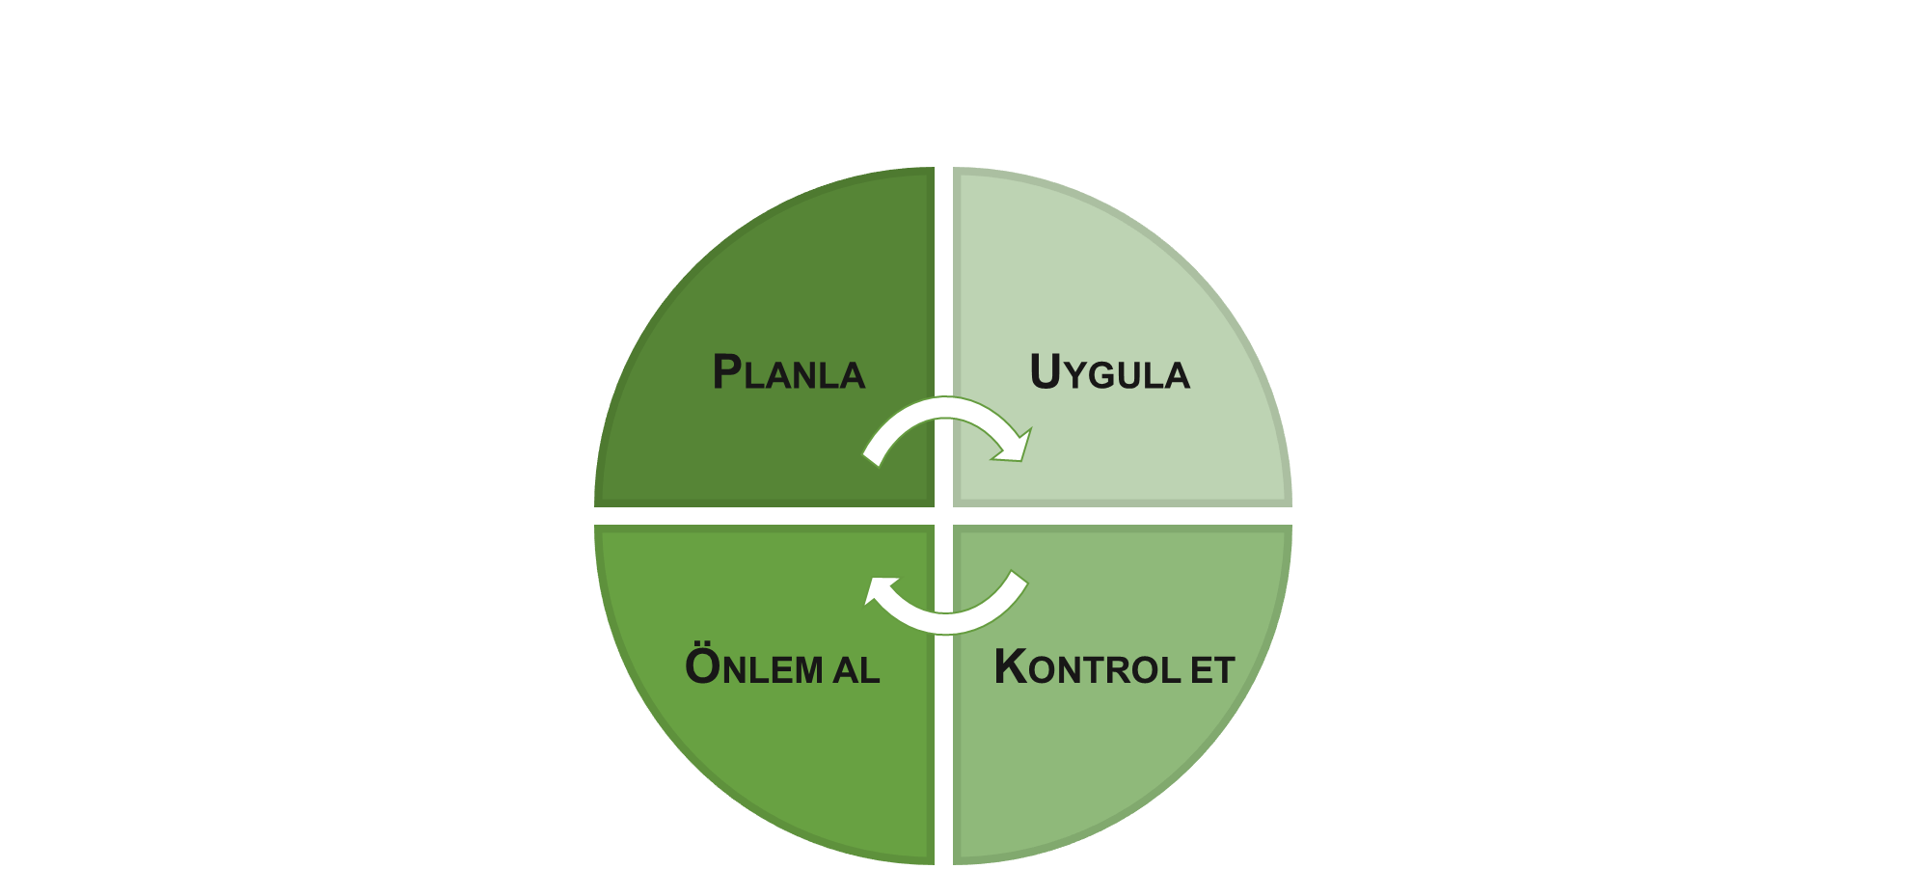
A. LİDERLİK, YÖNETİM VE KALİTE PUKÖ DÖNGÜSÜ
Rektörlük
Senato
Kalite Komisyonu
Kalite Koordinatörlüğü
Akademik Birimler
İdari Birimler
Stratejik Plan
Akademik Birimler
İdari Birimler
Paydaş Görüşleri
Performans Göstergelerini İlgili Kurul ve Komisyonların İzlemesi
İdari Birimler
Akademik Birimler
Kalite Koordinatörlüğü
Kalite Komisyonu
Senato
Rektörlük
Rektörlük
Kalite Komisyonu
(Liderlik, Yönetim ve Kalite Alt
Çalışma Grubu)
Kalite Koordinatörlüğü
Akademik Birimler
İdari Birimler
Strateji Geliştirme Daire Başkanlığı
Liderlik, Yönetim ve Kalite
www.cu.edu.tr
www.cu.edu.tr

Slide 12
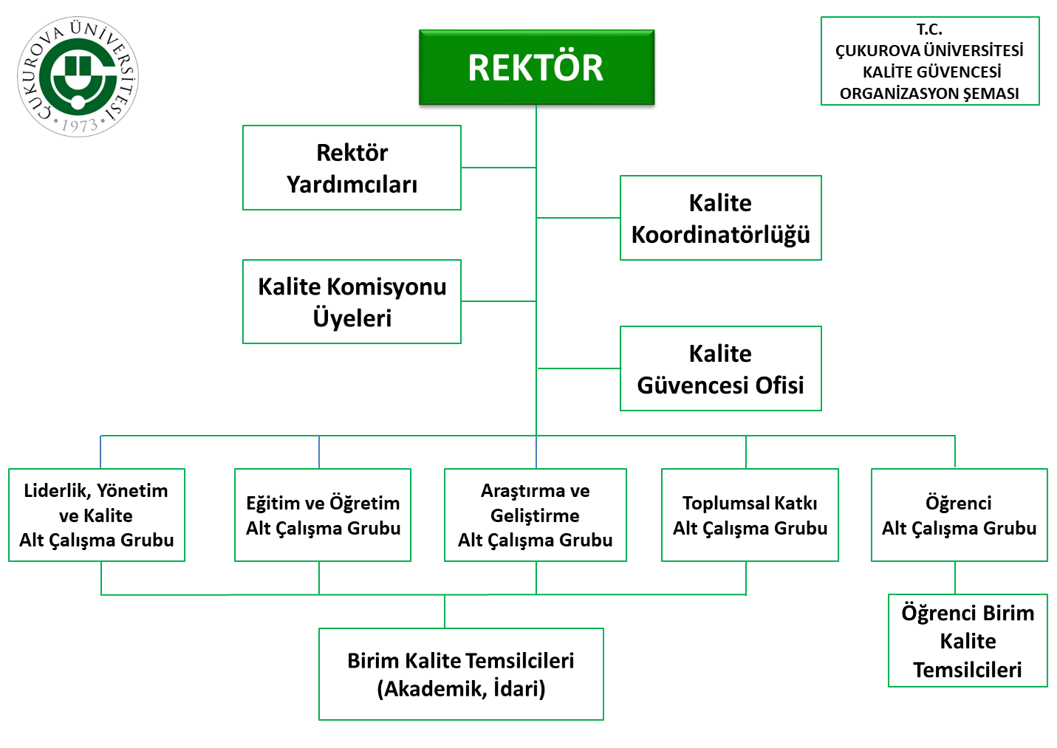
A. LİDERLİK, YÖNETİM VE KALİTE
Liderlik, Yönetim ve Kalite
www.cu.edu.tr

Slide 13
A. LİDERLİK, YÖNETİM VE KALİTE
Liderlik eğitimi öncesinde online anket çalışması
✓
Yöneticilerin liderlik özellikleri
✓
Üniversitemizde çeşitli kademelerde görev yapan yöneticilere yönelik olarak “Liderlik Eğitimi”
Liderlik, Yönetim ve Kalite
www.cu.edu.tr

Slide 14
A. LİDERLİK, YÖNETİM VE KALİTE
✓
E-kampüs
KANIT-A1
✓
Çevre Raporu
KANIT-A2
✓
Kıyaslama Raporu
✓
KANIT-A3
Kurumsal Dönüşüm Kapasitesi
✓
İklim dostu Ç.Ü. yerleşkesi peyzaj düzenlemesi
KANIT-A4
✓
KAP Eylem Raporunun hazırlanması ve bu eylem planı doğrultusunda çalışmaların yapılmış olması
KANIT-A5a
KANIT-A5b
✓
Çukurova Üniversite Sanayi İşbirliği Vakfı
Liderlik, Yönetim ve Kalite
www.cu.edu.tr

Slide 15
A. LİDERLİK, YÖNETİM VE KALİTE
✓
Kalite Koordinatörlüğü, Eğitim Koordinatörlüğü, Akademik Veri İzleme ve Değerlendirme Koordinatörlüğü (AVİDEK)
Üniversitede yürütülmekte olan faaliyet ve süreçlerin veri toplama, analiz ve raporlamasına yönelik elde edilen bilgilerin PUKÖ döngüsü kullanılarak akademik ve idari hizmetlerin kalitesini artırma
Öğrenci Dekanlarının atanması, Medikososyal Hizmetleri için personel desteği, Kariyer Hizmetleri (DABKAF, Birim Kariyer Etkinlikleri) gibi iyileştirmeler yapılmıştır
KANIT A6
KANIT A7
KANIT A8
KANIT A9
KANIT A10
KANIT A11
KANIT A12
✓
✓
Hizmet içi eğitimler
KANIT A13
✓
Liderlik, Yönetim ve Kalite
www.cu.edu.tr

Slide 16
A. LİDERLİK, YÖNETİM VE KALİTE
Tüm birimlerde Birim Kalite Temsilcisi belirlenmiş ve Kalite koordinatörlüğü ile eşgüdüm içinde çalışılmaktadır
Kamu İç Kontrol Standartları Uyum Eylem Planı hazırlanarak bu plan çerçevesinde toplantılar yapılmış ve tüm iş akış süreçleri ve görev tanımları tamamlanmıştır
✓
✓
İç Kontrol ve İç Denetim sisteminin alt birimlere
ulaşması
✓
Kalite Koordinatörlüğü birimlerle düzenli toplantı yapmıştır
ISO 9001 çalışmaları kapsamında TSE tarafından toplam 679 akademik ve idari personele eğitim verilmiş, iç tetkik eğitimi ve kalite çalıştayları düzenlenmiştir. Bu eğitimler sonucunda;
-Prosesler
-Prosedürler
-Kalite El Kitabı
✓
Değerlendirmeler Kalite Koordinatörlüğü tarafından raporlanarak Kalite Komisyonuda görüşülmüştür
✓
Liderlik, Yönetim ve Kalite
www.cu.edu.tr

Slide 17
A. LİDERLİK, YÖNETİM VE KALİTE
Stratejik Planda performans göstergeleri net olarak saptanmış, göstergelerden sorumlu ve işbirliği yapılacak birimler belirlenmiştir
Stratejik Plan İzleme Raporları 6 aya bir yapılmaktadır. Her yılın sonunda ise performans programı raporu hazırlanmaktadır
✓
✓
Stratejik Plan, performans raporu ve stratejik planda yer alan hedeflere ulaşılmasının izlenmesi ve
iyileştirilmesi
Rektörlük Üst Yönetimi düzenli olarak tüm akademik birim yöneticileri, akademik ve idari personel ile toplantılar yapmıştır. Bu toplantılarda Üniversitemiz Stratejik Planı, Araştırma Üniversitesi Performans Kriterleri, Üniversitemiz Uluslararasılaşma Strateji Belgesi, Kalite Süreçleri çerçevesinde yapılan çalışmalar değerlendirilmiş ve raporlanmıştır
Performans göstergeleri her yıl düzenli hazırlanan Birim Faaliyet Raporları ve Yıllık İdare Faaliyet Raporları ile değerlendirilmektedir
✓
✓
Liderlik, Yönetim ve Kalite
www.cu.edu.tr

Slide 18
A. LİDERLİK, YÖNETİM VE KALİTE
✓
Kalite Koordinatörlüğü
Danışma Kurullarının alt birimlerde aktif çalışması için güncelleme yapılmıştır
✓
Kurumda dış danışma kurulunun güncellenmesi ve koordinatörlüklerin oluşturulması
✓
Kalite Güvencesi Yönergesi güncellenmiştir
✓
Eğitim Koordinatörlüğü
✓
Toplumsal Katkı Koordinatörlüğü
Liderlik, Yönetim ve Kalite
www.cu.edu.tr

Slide 19
A. LİDERLİK, YÖNETİM VE KALİTE
“Çukurova Üniversitesi Öğretim Üyeliğine Yükseltilme ve Atanma Ölçütleri” araştırma üniversitesi misyon farklılaşmasına uygun olarak 2018 yılında güncellenmiştir
✓
Üniversitenin mevcut atama yükseltme yönergesinin araştırma üniversitesi misyon ve vizyonunu desteklemesi
✓
İçten beslenmeyi önlemek için rekabete açık akademik ilanlara çıkılmaktadır
Liderlik, Yönetim ve Kalite
www.cu.edu.tr

Slide 20
A. LİDERLİK, YÖNETİM VE KALİTE
İç ve dış paydaş analizlerini, geniş katılımlı ve Üniversitemizin tüm lisans programlarını kapsayacak şekilde 16-18 Nisan 2019 tarihlerinde gerçekleştirmiştir
✓
✓
Programlar tarafından paydaş toplantıları yapılmaktadır
✓
Paydaş görüşü
✓
Programlar bazında Akademik Personel sektör ziyaretleri yapmaktadır
✓
Anket aracılığıyla paydaş görüşlerinin alınması
✓
KANIT A13a
Liderlik, Yönetim ve Kalite
www.cu.edu.tr

Slide 21
A. LİDERLİK, YÖNETİM VE KALİTE
✓
Mezunlar Derneği
✓
Mezun takip sistemi 2018 yılında tamamlanmış ve sisteme kayıtlı mezunlar ile ilgili bilgilere bu sistem üzerinden ulaşılabilmektedir
Mezun Takip Sistemi
2019 yılından itibaren mezunlardan anket yoluyla geri görüşler alınmaktadır
✓
✓
2022 yılında Danışma Kurulları yönergesinde alt birimlerde oluşturulacak kurullara mezunların dahil edilmesi gerektiği ile ilgili güncelleme yapılmıştır
KANIT A14
Liderlik, Yönetim ve Kalite
www.cu.edu.tr

Slide 22
A. LİDERLİK, YÖNETİM VE KALİTE
Uluslararasılaşma
Anlaşma Türü | Sayı
Mevlana Değişim Programı Protokolü | 36
Erasmus+ Kurumlararası Anlaşma | 248
Erasmus+ Uluslararası Kredi Hareketliliği – Kurumlararası Anlaşma (K107) | 34
İkili İşbirliği Protokolü (Memorandum) | 55
Çift Diploma Protokolleri
Portland State University - «Siyaset Bilimi ve Uluslar arası İlişkiler» alanında Ortak Lisans Programı
University of Colorado Boulder - «Elektrik-Elektronik Mühendisliği» alanında Ortak Lisans Programı Benzer şekilde Makine ve Bilgisayar Mühendisliği Bölümleri için de iki ayrı ortak program tasarlanması kararlaştırılmıştır
2016 yılından itibaren 40 misafir akademisyen
Uluslararası Kuruluşlara Üyelik
European University for Peace, Justice and Inclusive Societies (EUPeace)
Liderlik, Yönetim ve Kalite
www.cu.edu.tr

Slide 23
Eğitim ve Öğretim
Eğitim ve Öğretim
www.cu.edu.tr

Slide 24
B. EĞİTİM VE ÖĞRETİM PUKÖ DÖNGÜSÜ
Stratejik Plan
Öğrenci İşleri Daire Başkanlığı
Fakülte/Enstitü/YO/Konservatuvar/MYO Kurulları
Eğitim Koordinatörlüğü
Kalite Komisyonu
(Eğitim ve Öğretim Alt Çalışma Grubu)
Senato
Rektörlük
Akademik Kurullardan Gelen Ders Planları
Bölümlerin Ders Bilgi Paketi Kontrolleri
Fakülte/Enstitü/YO/MYO Kurulları
Senato
Öğrenci İşleri Daire Başkanlığı
Akademik Birimler
İlgili İdari Birimler
Fakülteler
Enstitüler
YO/MYO
Fakülte/Enstitü/YO/Konservatuvar/MYO Kurulları
Öğrenci İşleri Daire Başkanlığı
Eğitim Koordinatörlüğü
Kalite Komisyonu
(Eğitim ve Öğretim Alt Çalışma Grubu)
Senato
Rektörlük
Paydaş Görüşleri
Performans Göstergelerini İlgili Kurul ve Komisyonların İzlemesi
Fakülte/Enstitü/YO/Konservatuvar/MYO Kurulları
Öğrenci İşleri Daire Başkanlığı
Eğitim Koordinatörlüğü
Kalite Komisyonu
(Eğitim ve Öğretim Alt Çalışma Grubu)
Birim Akademik Kurulları
Fakülte/YO/MYO Kurulları
Kalite Komisyonu
(Eğitim ve Öğretim Alt Çalışma Grubu)
Üst Yönetim
Öğrenci ve Akademik Personel Anketleri
Birim Akademik Kurulları
Fakülte/YO/MYO Kurulları
Kalite Komisyonu
(Eğitim ve Öğretim Alt Çalışma Grubu)
Eğitim ve Öğretim
www.cu.edu.tr

Slide 25
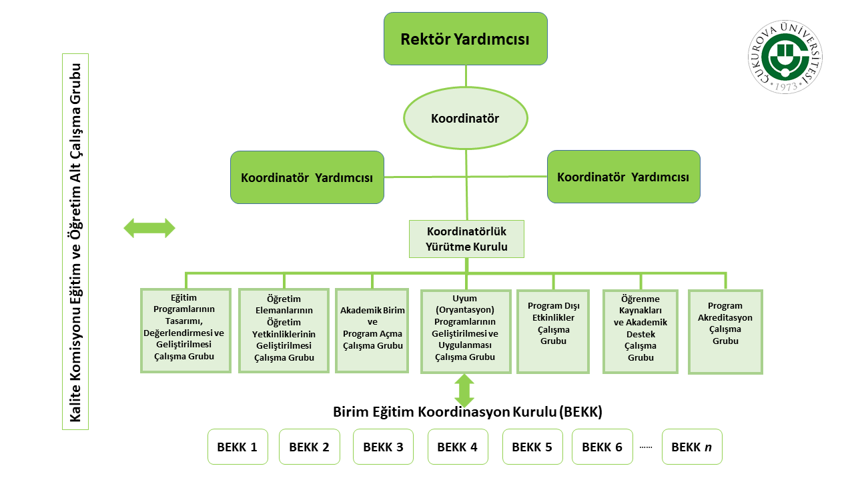
B. EĞİTİM VE ÖĞRETİM
Eğitim ve Öğretim
www.cu.edu.tr

Slide 26
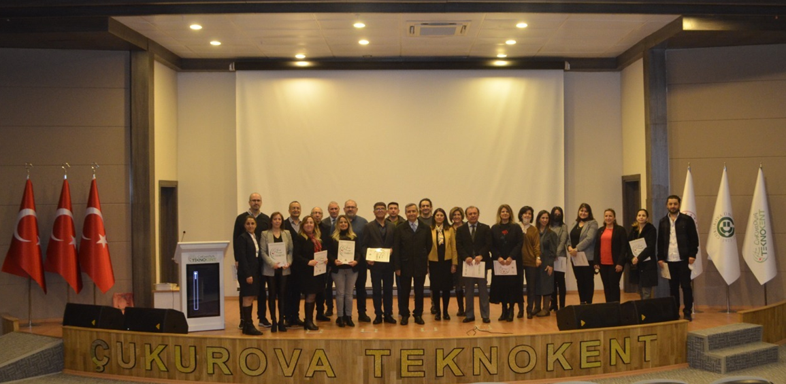
B. EĞİTİM VE ÖĞRETİM
2021 ve 2022 yıllarında Üniversitemiz genelinde akademik personele yönelik Eğiticilerin Eğitimi programı kapsamında 751 katılımcıya eğitim verilmiştir
KANIT B1a
KANIT B1b
Eğiticilerin Eğitimi
✓
Eğitim ve Öğretim
www.cu.edu.tr

Slide 27
B. EĞİTİM VE ÖĞRETİM
Birimlerimizde AKTS ve iş yüklerinin ÇÜBİS sisteminde hesaplanmasına yönelik çalışmalar 2013 yılından bu yana yapılmaktadır
2021-2022 bahar yarıyılı sonunda öğrencilere iş yüküyle ilgili anket yapılmıştır
KANIT-B1
KANIT-B2
KANIT-B3
KANIT-B4
KANIT-B5
KANIT-B6
KANIT-B7
✓
Ders bilgi paketleri ve AKTS
Staj, mesleki uygulama gibi derslerin öğrenci iş yükü ile uyumlu olacak şekilde belirlenen AKTS değerine ilişkin ilke ve yöntemlerin yer aldığı tanımlı süreçler bulunmaktadır
“ÇÜ Uygulamalı Eğitimler Yönergesi” ne göre mesleki uygulama/alan çalışması, staj ve yaz stajlarının iş yükleri güncellenmiştir
✓
✓
Eğitim ve Öğretim
www.cu.edu.tr

Slide 28
B. EĞİTİM VE ÖĞRETİM
Kalite Komisyonu, AVİDEK, Eğitim Koordinatörlüğü ve Kalite Koordinatörlüğü bünyesinde gerçekleştirilen toplantılar sonucunda 2021 ve 2022 yıllarında anketler yapılmıştır
Anket sonuçları değerlendirilerek rapor hazırlanmıştır
Rapor tüm birimlere iletilmiş ve web sayfasında ilan edilmiştir
KANIT-B8
KANIT-B9
KANIT-B10
Eğitim-öğretime
yönelik yapılan anketler
✓
✓
Eğitim ve Öğretim
www.cu.edu.tr

Slide 29
B. EĞİTİM VE ÖĞRETİM
Çukurova Üniversitesi Bilgi Sistemleri (ÇÜBİS)
https://tercih.cu.edu.tr
✓
Öğrencilerin program tercih sıraları ve akademik gelişimlerini izleme
Eğitim ve öğretim ile ilgili istatistiksel göstergeler düzenli ve sistematik şekilde izlenerek eğitimden sorumlu Rektör Yardımcısı ve Öğrenci İşleri Daire Başkanı tarafından yapılan bilgilendirme sonucu Senato toplantısında değerlendirilmekte ve eğitimin iyileştirilmesi amacıyla kullanılmaktadır
✓
KANIT-B11
Eğitim ve Öğretim
www.cu.edu.tr

Slide 30
B. EĞİTİM VE ÖĞRETİM
ADS Dersler 2017 yılından itibaren Alan Dışı Seçmeli Ders Komisyonu tarafından yürütülmüştür
2022 yılında Alandışı Seçmeli Dersler Koordinatörlüğü kurulmuş ve ÇÜ Alandışı Seçmeli Dersler Uygulama Usul ve Esasları kabul edilmiştir
✓
Alandışı Seçmeli Dersler (ADS)
ADS 2017-2018 Güz Yarıyılında 114 iken 2021-2022 Bahar Yarıyılında 153’e çıkmıştır
✓
✓
2022-2023 Güz Yarıyılında 148 ADS açılmış olup 238 grup halinde 4617 öğrenci bu dersleri almaktadır
KANIT B12
Eğitim ve Öğretim
www.cu.edu.tr

Slide 31
B. EĞİTİM VE ÖĞRETİM
✓
Çukurova Üniversitesi Ön Lisans ve Lisans Programlarında Akademik Danışmanlık Yönergesi
Akademik Danışmanlık
✓
ÇÜBİS ve TEAMS sistemleri üzerinden akademik danışmanlık
KANIT B13
KANIT-B14
KANIT-B15
KANIT-B16
Eğitim ve Öğretim
www.cu.edu.tr

Slide 32
B. EĞİTİM VE ÖĞRETİM
Çeşitli birimlerimizde öğrencilerin bir yükseköğretim kurumunun örgün eğitimi dışında edindikleri kazanımların tanınması, kredilendirilmesi ve intibakına ilişkin uygulamalar mevcuttur
İş Sağlığı ve Güvenliği sertifikasına sahip öğrencinin, İş Sağlığı ve Güvenliği dersinden muaf tutulması
KANIT-B17
✓
Önceki Öğrenmenin Tanınması
Alanıyla ilgili bir işte en az bir yıl çalışan ve SGK kaydını belgelendiren öğrencilerin staj dersinden muaf tutulması
KANIT-B18
KANIT-B19
✓
Eğitim ve Öğretim
www.cu.edu.tr

Slide 33
B. EĞİTİM VE ÖĞRETİM
✓
Modüler eğitimler, interaktif eğitimler, ödev, proje
Uygulamalı eğitimlerde yapılan iş birliği protokolleri ile öğrencilerimize Adana’daki farklı işyeri eğitimi/uygulama/klinik uygulama olanaklarından faydalanma imkânı
✓
✓
Staj ve işyeri eğitimi gibi kurum dışı deneyim edinmeleri
Öğrenci Merkezli Eğitim
✓
Bazı birimlerde 3+1 veya 7+1 modelinin uygulaması yapılmaktadır
KANIT-B20
KANIT-B21
KANIT-B22
KANIT-B23
KANIT-B24
KANIT-B25
KANIT-B26
KANIT-B27
KANIT-B28
KANIT-B29
KANIT-B30
KANIT-B31
KANIT-B32
Eğitim ve Öğretim
www.cu.edu.tr

Slide 34
B. EĞİTİM VE ÖĞRETİM
✓
Öğrenci oranının yüksek olduğu ikinci öğretim programlarında öğrenci alımı durdurulmuştur
Öğretim elemanı başına düşen öğrenci sayısı ve fiziki alt yapı
✓
Yeni öğretim elemanı alımı
Doktoralı araştırma görevlilerinin ders vermesi
✓
Fiziki mekân ve altyapı iyileştirmesi
Eğitim ve Öğretim
www.cu.edu.tr

Slide 35
B. EĞİTİM VE ÖĞRETİM
Binalarda engelli tuvaleti, asansör, bina girişinde engelli rampası yapım çalışmaları
Balcalı Hastanesi ve çevresindeki iyileştirme çalışmaları hastane içinde görme engellilere yönelik Braille Alfabesi ile yönlendirme tabelaları yapılmıştır
Kütüphanede görme engellilere yönelik iki dilde kitap okuma cihazı
✓
Dezavantajlı Gruplar
ve
Engelsiz Üniversite
✓
Engelli Öğrenciler Danışma ve Koordinasyon Birimi
Uluslararası Öğrenci Merkezi
Türkçe Öğretimi Uygulama ve Araştırma Merkezi (TÖMER)
KANIT-B33
KANIT-B36
KANIT-B37
KANIT-B38
KANIT-B39
KANIT-B40
KANIT-B41
KANIT-B42
KANIT-B43
KANIT-B44
Eğitim ve Öğretim
www.cu.edu.tr

Slide 36
B. EĞİTİM VE ÖĞRETİM
21 lisans programı akredite olmuştur
Tıp Fakültesi (Reakredite)
İstatistik
Fizik
Kimya
Matematik
Biyoloji
Türk Dili ve Edebiyatı
Gıda Mühendisliği
Radyo, Televizyon ve Sinema
Antrenörlük
Bahçe Bitkileri
Bitki Koruma
Tarım Makinaları ve Teknolojileri Mühendisliği
Toprak Bilimi ve Bitki Besleme
Türkçe Öğretmenliği
İngilizce Öğretmenliği
Okul Öncesi Öğretmenliği
Rehberlik ve Psikolojik Danışmanlık
Sınıf Öğretmenliği
Fen Bilgisi Öğretmenliği
Resim İş Öğretmenliği
Program Akreditasyonu
✓
✓
Eğitim ve Öğretim
www.cu.edu.tr

Slide 37
C. Araştırma ve Geliştirme
Araştırma ve Geliştirme
www.cu.edu.tr

Slide 38
C. ARAŞTIRMA VE GELİŞTİRME PUKÖ DÖNGÜSÜ
Stratejik Plan
Akademik Birimler
BAP Komisyonu
ÇÜBASK
AVİDEK
Kalite Komisyonu
(Araştırma-Geliştirme
Alt Çalışma Grubu)
Rektörlük
Akademik Birimler
Araştırma ve Uygulama Merkezleri
ÇÜMERLAB
BAP Komisyonu
Çukurova Teknokent
TTO
Paydaş Görüşleri
Performans Göstergelerini İlgili Kurul ve Komisyonların İzlemesi
BAP İzleme Raporları
Rankingler
ÇÜBASK
AVİDEK
Kalite Komisyonu
(Araştırma-Geliştirme Alt Çalışma Grubu)
Akademik Birimler
AVİDEK
ÇÜBASK
BAPKOM
Kalite Komisyonu
(Araştırma-Geliştirme Alt Çalışma Grubu)
Rektörlük
Araştırma ve Geliştirme
www.cu.edu.tr

Slide 39
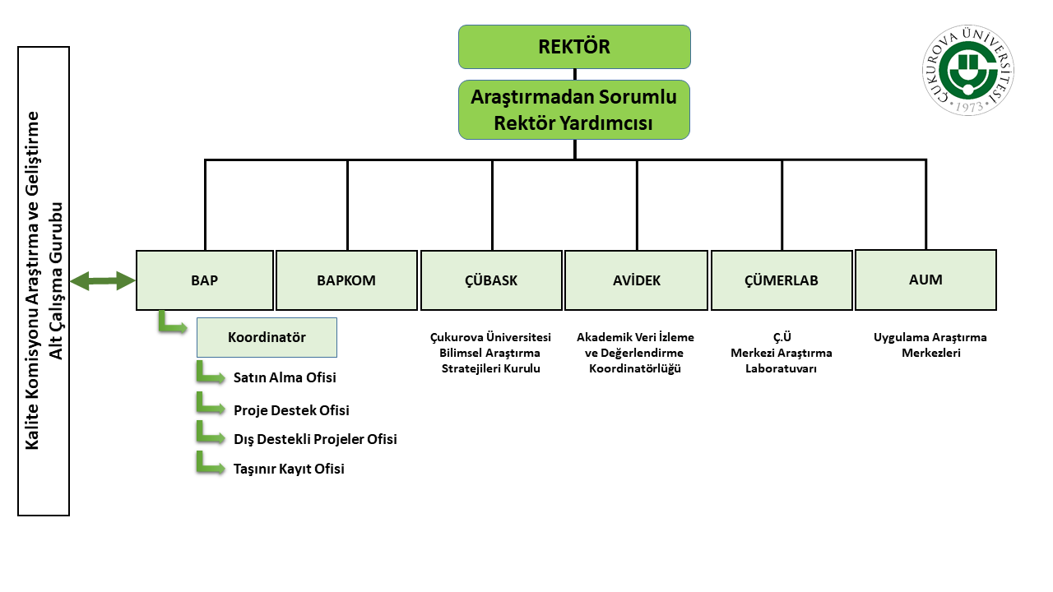
C. ARAŞTIRMA VE GELİŞTİRME
Araştırma ve Geliştirme
www.cu.edu.tr

Slide 40
C. ARAŞTIRMA VE GELİŞTİRME
Araştırma ve Geliştirme Politikası
Çukurova Üniversitesi Fikri ve Sınai Mülkiyet Hakları, Teknoloji Transferi ve Bilginin Ticarileştirilmesi Yönergesi
Bilimsel Araştırma Projeleri Yönergesi
Bilimsel Araştırma Projeleri Uygulama İlkeleri
Araştırma ve Geliştirme Politikası ve
Tanımlı Süreçlerin
✓
KANIT-C1
KANIT-C2
Araştırma ve Geliştirme
www.cu.edu.tr
Eğitim ve Öğretim

Slide 41
C. ARAŞTIRMA VE GELİŞTİRME
✓
Çukurova Üniversitesi Toplumsal Cinsiyet Eşitliği Kurum Stratejisi Belgesi-GEP
KANIT-C3
Kurum Dışı Projeler
✓
2017 yılında dış kaynak proje desteklerinin oranı %40 iken 2021 yılında bu oran %60 seviyelerine çıkmıştır
KANIT-C4
Araştırma ve Geliştirme
www.cu.edu.tr
Eğitim ve Öğretim

Slide 42
C. ARAŞTIRMA VE GELİŞTİRME
✓
Performansa dayalı bütçe limiti uygulaması
KANIT-C5
✓
Proje-patent-yayın performansına göre ödül töreni
Üniversitenin öğretim üyesi üretkenliğini artırması gerektiği açıktır. Bunun nasıl başarılacağına yönelik bir yöntem henüz oluşmamıştır
KANIT-C6
✓
"Araştırma Üniversiteleri Destekleme Programı İş Birliği Protokolü" kapsamında Araştırma Üniversiteleri Destek Programı’na (ADEP) dahil olması
KANIT-C7
1,5 Adana Ekibi TEKNOFEST’te 34 üniversite takımı arasında yarışmayı birincilikte tamamlayarak ‘Yerlilik, Tanıtım ve Yaygınlaştırma’ birincilik ödülü kazanmıştır
✓
KANIT-C8
Eğitim ve Öğretim
www.cu.edu.tr

Slide 43
C. ARAŞTIRMA VE GELİŞTİRME
Akademik veri izleme ve değerlendirme AVİDEK tarafından yapılmakta olup Kalite Komisyonunda görüşülmektedir
✓
KANIT-C9
Belirli aralıklarla AVES özgeçmiş güncellemeleri akademik personel tarafından yapılmaktadır. YÖKSİS ve WOS üzerinden veri çekebilmektedir
BAP Proje başvuruları için AVES özgeçmişlerinin güncel olması gerekmektedir
E-Kampus sistemi üzerinden raporlama
✓
Akademik veri izleme ve değerlendirme
KANIT-C10
✓
✓
Araştırma ve Geliştirme
www.cu.edu.tr
Eğitim ve Öğretim

Slide 44
C. ARAŞTIRMA VE GELİŞTİRME
ÇUKUROVA ÜNİVERSİTESİ
2022 YILI
Bilimsel Araştırma Projeleri Eğitimi
Etkinliğin Adı | Yer | Tarih | Eğitmen/Konuşmacı
1. AB Projeleri Eğitimi | Dış İlişkiler Binası 1. Kat Toplantı Salonu | 10.03.2022 | Doç. Dr. İlke Şanlıer Yüksel Doç. Dr. Gül Gökbulut
2. AB Projeleri Eğitimi | Dış İlişkiler Binası 1. Kat Toplantı Salonu | 11.03.2022 | Doç. Dr. İlke Şanlıer Yüksel Doç. Dr. Gül Gökbulut
3. AB Projeleri Eğitimi | Dış İlişkiler Binası 1. Kat Toplantı Salonu | 16.03.2022 | Doç. Dr. İlke Şanlıer Yüksel Doç. Dr. Gül Gökbulut
4. AB Projeleri Eğitimi | Dış İlişkiler Binası 1. Kat Toplantı Salonu | 21.03.2022 | Doç. Dr. İlke Şanlıer Yüksel Doç. Dr. Gül Gökbulut
5. TÜBİTAK Projeleri Eğitimi | Dış İlişkiler Binası 1. Kat Toplantı Salonu | 21.03.2022 | Prof. Dr. Süha Berberoğlu Prof. Dr. Hüseyin Akıllı
6. TÜBİTAK Projeleri Eğitimi | Dış İlişkiler Binası 1. Kat Toplantı Salonu | 22.03.2022 | Prof. Dr. Süha Berberoğlu Prof. Dr. Hüseyin Akıllı
5. TÜBİTAK Projeleri Eğitimi | Dış İlişkiler Binası 1. Kat Toplantı Salonu | 23.03.2022 | Prof. Dr. Süha Berberoğlu Prof. Dr. Hüseyin Akıllı
8. AB Projeleri Eğitimi | Dış İlişkiler Binası 1. Kat Toplantı Salonu | 24.03.2022 | Doç. Dr. İlke Şanlıer Yüksel Doç. Dr. Gül Gökbulut
9. TÜBİTAK Projeleri Eğitimi | Dış İlişkiler Binası 1. Kat Toplantı Salonu | 01.04.2022 | Prof. Dr. Süha Berberoğlu Prof. Dr. Hüseyin Akıllı
10. AB Projeleri Eğitimi | Eğitim Fakültesi Dekanlığı | 22.04.2022 | Doç. Dr. İlke Şanlıer Yüksel Doç. Dr. Gül Gökbulut
Araştırma ve Geliştirme
www.cu.edu.tr

Slide 45
C. ARAŞTIRMA VE GELİŞTİRME
ÇUKUROVA ÜNİVERSİTESİ
2022 YILI
Bilimsel Araştırma Projeleri Eğitimi
Eğitimin Adı | Yer | Konu | Konuşmacı | Tarih | Saat
Bilimsel Araştırma Projeleri Eğitimi - 1 | Akif Kansu Toplantı Salonu | İç Kaynak ve Dış Kaynak Kullanımı | Prof. Dr. Faruk KARADAĞ | 22 Eylül 2022 Perşembe | 15:00
Bilimsel Araştırma Projeleri Eğitimi - 2 | Webinar | Bilimsel Araştırma Yöntemleri ve Araştırma Sonuçlarının Yayına Dönüştürülmesi | Prof. Dr. Serkan SELLİ | 06 Ekim 2022 Perşembe | 15:00
Bilimsel Araştırma Projeleri Eğitimi - 3 | Akif Kansu Toplantı Salonu | TÜBİTAK Proje Yazımı-I | Prof. Dr. Bilgehan GÜZEL | 20 Ekim 2022 Perşembe | 15:00
Bilimsel Araştırma Projeleri Eğitimi - 4 | Akif Kansu Toplantı Salonu | TÜBİTAK Proje Yazımı-II | Prof. Dr. Hüseyin AKILLI | 03 Kasım 2022 Perşembe | 15:00
Bilimsel Araştırma Projeleri Eğitimi - 5 | Akif Kansu Toplantı Salonu | Q1 ve Q2 Dergilerde Yayın Nasıl Yapılır? | Prof. Dr. Fatih ÖZOĞUL | 17 Kasım 2022 Perşembe | 15:00
Bilimsel Araştırma Projeleri Eğitimi - 6 | Akif Kansu Toplantı Salonu | AB Projeleri ve Koordinasyon | Prof. Dr. Fatih ÖZOĞUL | 22 Aralık 2022 Perşembe | 15:00
Araştırma ve Geliştirme
www.cu.edu.tr

Slide 46
C. ARAŞTIRMA VE GELİŞTİRME
Türkiye sıralaması 17;
Dünya sıralaması #947
Türkiye sıralaması 9;
Dünya sıralaması 930
Dünyada #1201
Asya Üniversiteleri arasında #401
Sağlık Bilimleri alanında #601
Yaşam Bilimleri alanında #801
Yükseköğretim Kurulunca Araştırma Üniversitesi ve uluslararasılaşma alanında pilot üniversite olarak belirlenmiştir
www.cu.edu.tr

Slide 47
C. ARAŞTIRMA VE GELİŞTİRME
Araştırma ve Geliştirme
www.cu.edu.tr

Slide 48
Toplumsal Katkı
Toplumsal Katkı
www.cu.edu.tr

Slide 49
D. TOPLUMSAL KATKI
Stratejik Plan
Strateji Geliştirme Daire Başkanlığı
Toplumsal Katkı Koordinatörlüğü
Kalite Komisyonu
(Toplumsal Katkı Alt Çalışma Grubu)
Sürekli Eğitim Merkezi
Araştırma ve Uygulama Merkezleri
Akademik Birimler
Rektörlük
Akademik Birimler
Sürekli Eğitim Merkezi
Araştırma ve Uygulama Merkezleri
Akademik Birimler
Sürekli Eğitim Merkezi
Araştırma ve Uygulama Merkezleri
Toplumsal Katkı Koordinatörlüğü
Kalite Komisyonu
(Toplumsal Katkı Alt Çalışma Grubu)
Rektörlük
Paydaş Görüşleri
Performans Göstergelerini İlgili Kurul ve Komisyonların İzlemesi
Strateji Geliştirme Daire Başkanlığı
Toplumsal Katkı Koordinatörlüğü
Kalite Komisyonu
(Toplumsal Katkı Alt Çalışma Grubu)
Rektörlük
Toplumsal Katkı
www.cu.edu.tr

Slide 50
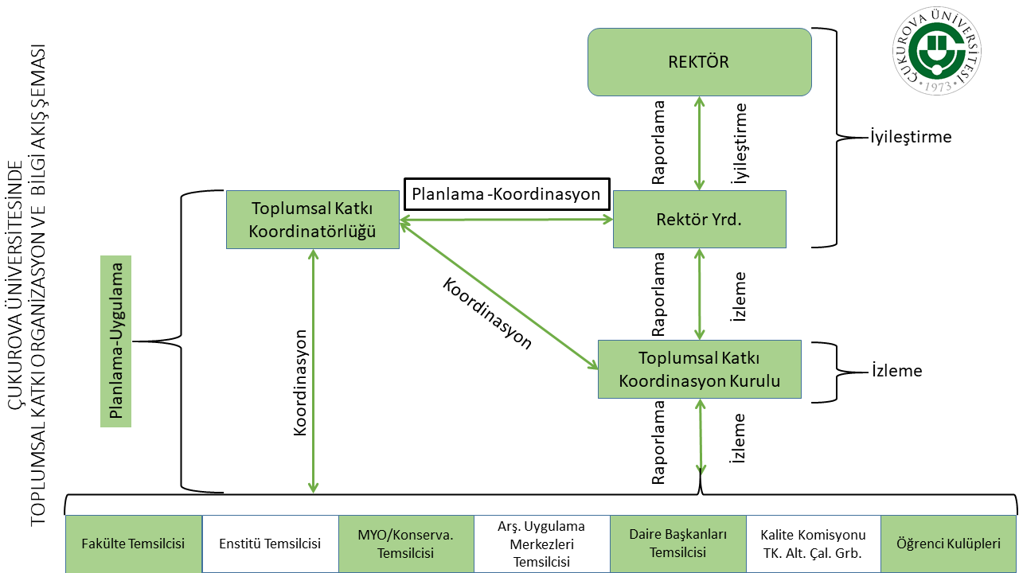
D. TOPLUMSAL KATKI
Toplumsal Katkı
www.cu.edu.tr

Slide 51
D. TOPLUMSAL KATKI
Toplumsal Katkı Süreçleri
Toplumsal Katkı Politikası
Toplumsal Katkı Koordinatörlüğü
Toplumsal Katkı Koordinatörlüğü Yönergesi
✓
✓
AVES ve Etkinlik Yönetim Sistemi
KANIT D1
✓
Toplumsal Katkı etkinlik kıyaslama raporu
KANIT D2
Toplumsal Katkı
www.cu.edu.tr
Eğitim ve Öğretim

Slide 52
D. TOPLUMSAL KATKI
✓
Spor Bilimleri Fakültesi öğrencileri antrenör olarak görev almaktadır
Topluma Hizmet Uygulamaları dersi ve Gönüllülük Çalışmaları dersleri kapsamında öğrenciler tarafından sosyal sorumluluk projeleri geliştirilmiştir
AOSB Teknik Bilimler MYO bünyesinde Proje Geliştirme Teknikleri dersi kapsamında sanayicilerin danışmanlığında hazırladıkları projeler «Sanayi Odaklı Öğrenci Projesi yarışmasında» sanayiciler tarafından değerlendirilmektedir
Devlet Konservatuvarının;
Aile ve Sosyal Hizmetler İl Müdürlüğü ile ortak yürütülen çalışmada Sevgi Evlerindeki çocuklara verdiği konser
23 Nisan haftasında Balcalı Hastanesi Çocuk Onkoloji servisinde yatan çocuklara verdiği konser ve dans gösterisi
Huzurevleri ve mahkumlara düzenlenen gösteriler gibi faaliyetler öğrenciler tarafından gerçekleştirilmektedir
Toplumsal katkı süreçlerine öğrencilerimizin katılımı
✓
✓
✓
Toplumsal Katkı
www.cu.edu.tr
Eğitim ve Öğretim

